Slide 1

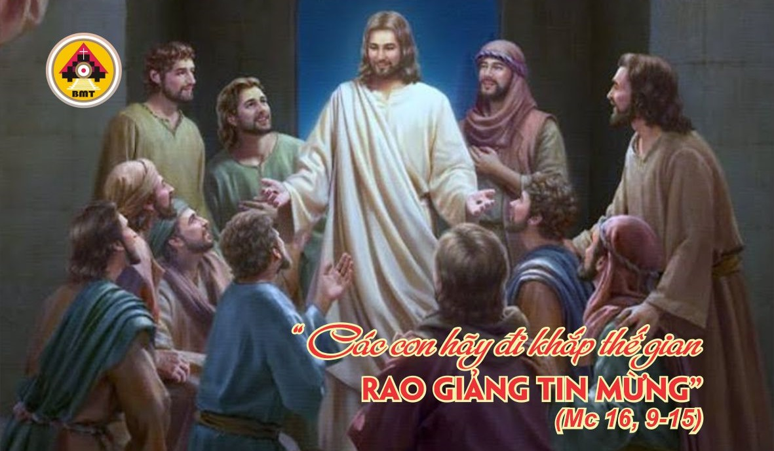

Thứ BẢY tuần bát nhật phục sinh

Slide 2
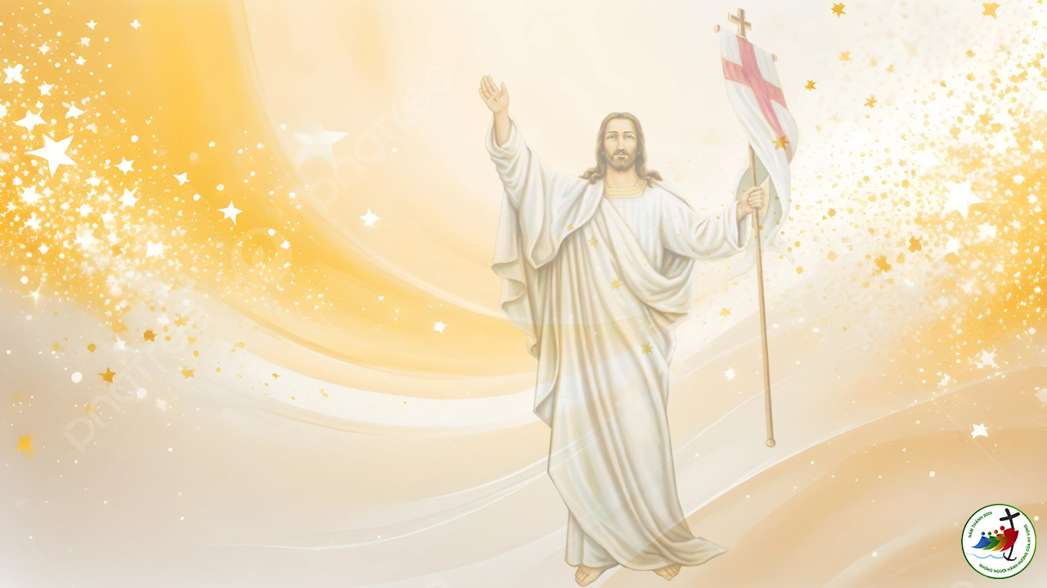
Ca Nhập Lễ
Chúa đã đưa dân tộc Người ra đi trong niềm vui vẻ, và đưa những kẻ Người kén chọn ra đi trong tiếng hân hoan – Allêluia.

Slide 3

Bài đọc 1. Cv 4, 13-21
Trích sách Tông đồ Công vụ.
“Chúng tôi không thể nào không nói lên những điều mắt thấy tai nghe”.

Slide 4
Ðáp: Tôi cảm tạ Chúa vì Chúa đã nhậm lời tôi.
Đáp ca:
Tv 117, 1 và 14-15. 16ab-18. 19-21

Slide 5
Alleluia: Ga 14, 8
Alleluia, alleluia! – Ðây là ngày Chúa đã thực hiện, chúng ta hãy mừng rỡ hân hoan về ngày đó. – Alleluia.

Slide 6
PHÚC ÂM: Mc 16, 9-15

Slide 7
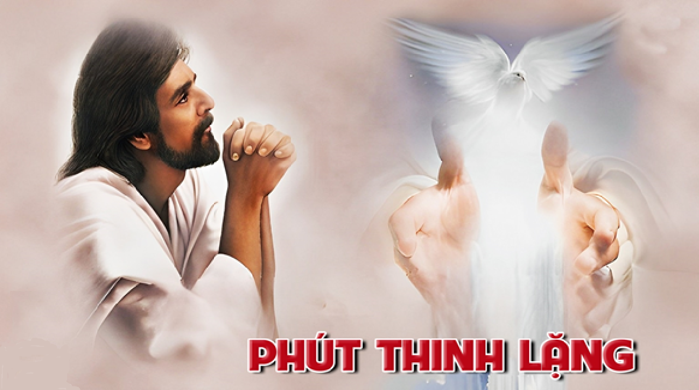

Slide 8


DÂNG LỄ

Slide 9
Ca Hiệp Lễ
Tất cả anh em đã được thanh tẩy trong Chúa Ki-tô, nên anh em đã mặc lấy Chúa Ki-tô – Allêluia.

Slide 10
Ca Kết Lễ

Slide 11
Thứ BẢY tuần bát nhật phục sinh

